Slide 1
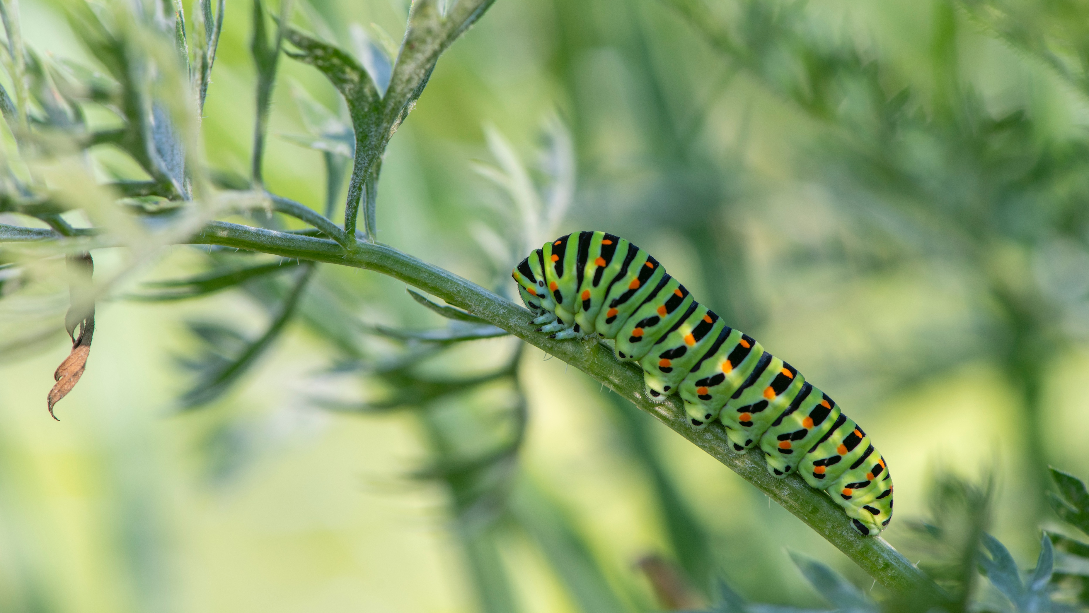
Aktuelles von BirdLife Schweiz
Frühjahr 2024

Slide 2
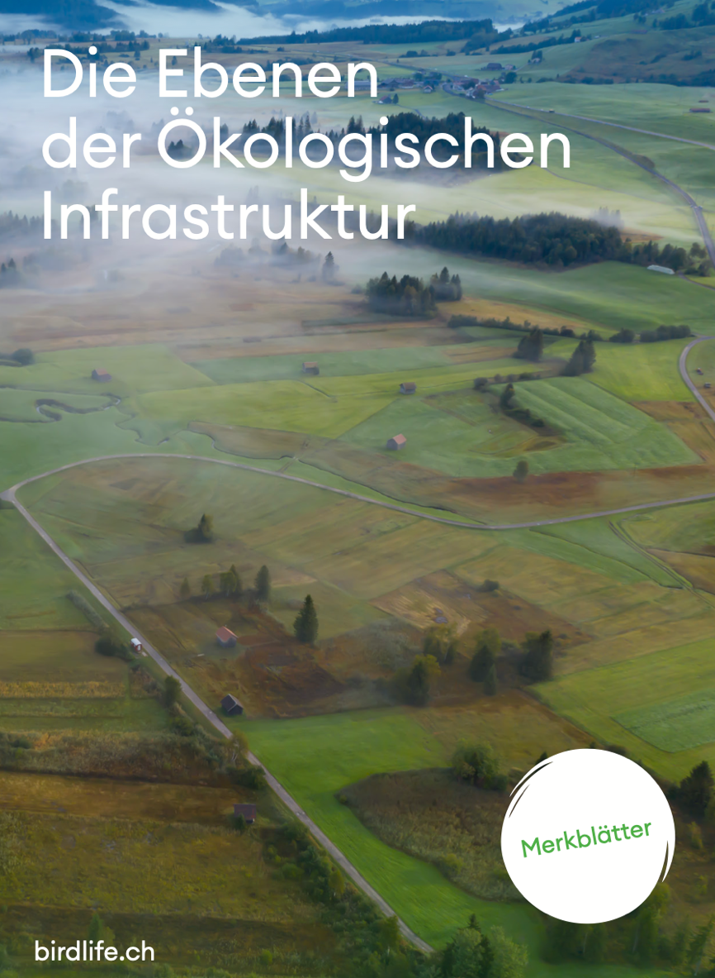
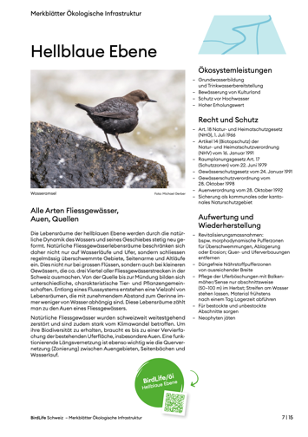
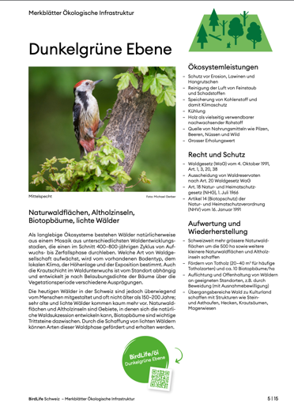
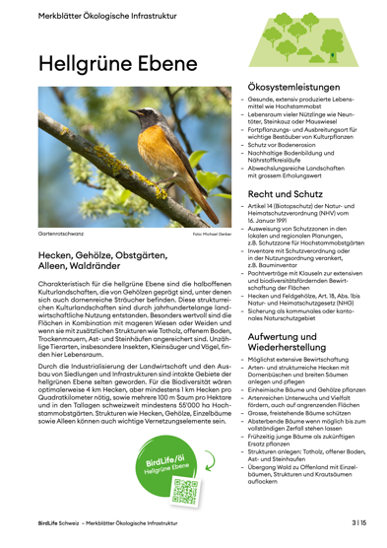
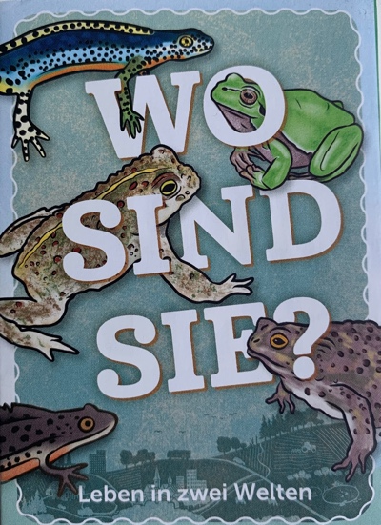
Ökologische Infrastruktur
BirdLife-Kampagne
Vier Jahre Kampagne Ö. I.
Schwerpunkt 2023: Wiederherstellung von Ökosystemen
Merkblattsammlung
«Die Ebenen der Ökologischen Infrastruktur»
Falterli «Wo sind sie? »
lebensnetz-schweiz.ch
Notes:
4 Jahre Kampagne Ö. I.: Ohne die Kampagne von BirdLife hätten vermutlich nur einige Fachkreise über die Ö. I. diskutiert. Die BirdLife-Kampagne hat dazu beigetragen, dass das Thema weit breiter diskutiert wurde. Parlament und Bundesrat haben sich mit der Ö. I. auseinandergesetzt. Sie war Thema in den Medien. Das ist ein wichtiger Schritt. Natürlich wünschen wir uns noch mehr und vor allem fachlich präzisere Diskussion in der Öffentlichkeit. Wir wollen unbedingt am Thema Ö. I. dran bleiben.
Jahresschwerpunkt 2023 war die Wiederherstellung von Ökosystemen. Ohne BirdLife hätte niemand in der Schweiz von der Wiederherstellung von Ökosystemen gesprochen.
Merkblattsammlung haben wir heute am Stand hier dabei. Sie soll Akteuren im Naturschutz eine Orientierungshilfe zu den Ebenen der Ökologischen Infrastruktur bieten. Sie besteht auch digital zum download von der BirdLife-Homepage zur Verfügung.
Die Webseite www.lebensnetz-schweiz.ch bietet online Bildungsunterlagen zur Ö.I.
Auch das Falterli 2023 der Ö. I. gewidmet.

Slide 3
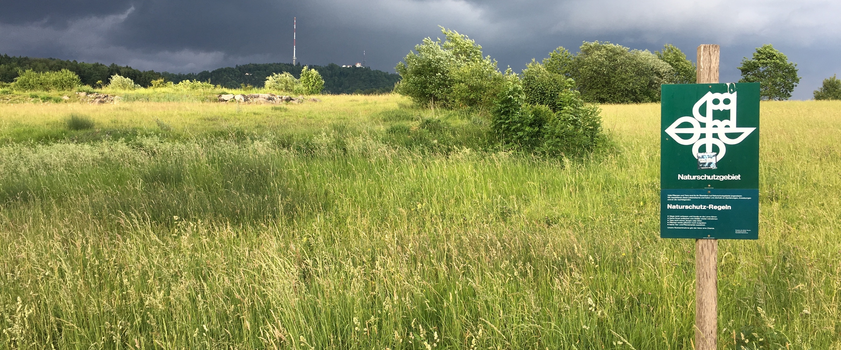
Ö. I. Ausblick 2024
BirdLife-Kampagne
Schwerpunkt 2024: Schweiz - Albtraum für die Natur
Kampagne 2025-2029: «Räume für die Biodiversität»
Notes:
Das Kampagnethema 2024 heisst «Schweiz – Albtraum für die Natur». Durchaus etwas provokativ, soll der drängende Handlungsbedarf noch deutlicher aufgezeigt werden!
BirdLife Schweiz will sich in den nächsten Jahren weiter dafür einsetzen, dass das Wissen zum schlechten Zustand der Biodiversität wächst und damit auch das Bewusstsein für den sehr hohen Handlungsbedarf. Die Ö. I. soll wirksam ausgestaltet werden. So, dass sie zusammen mit einer biodiversitätsfreundlichen Nutzung der ganzen Landesfläche und der Artenförderung das langfristige Überleben der Biodiversität und damit auch ihrer Leistungen für die Menschen sicherstellen.

Slide 4
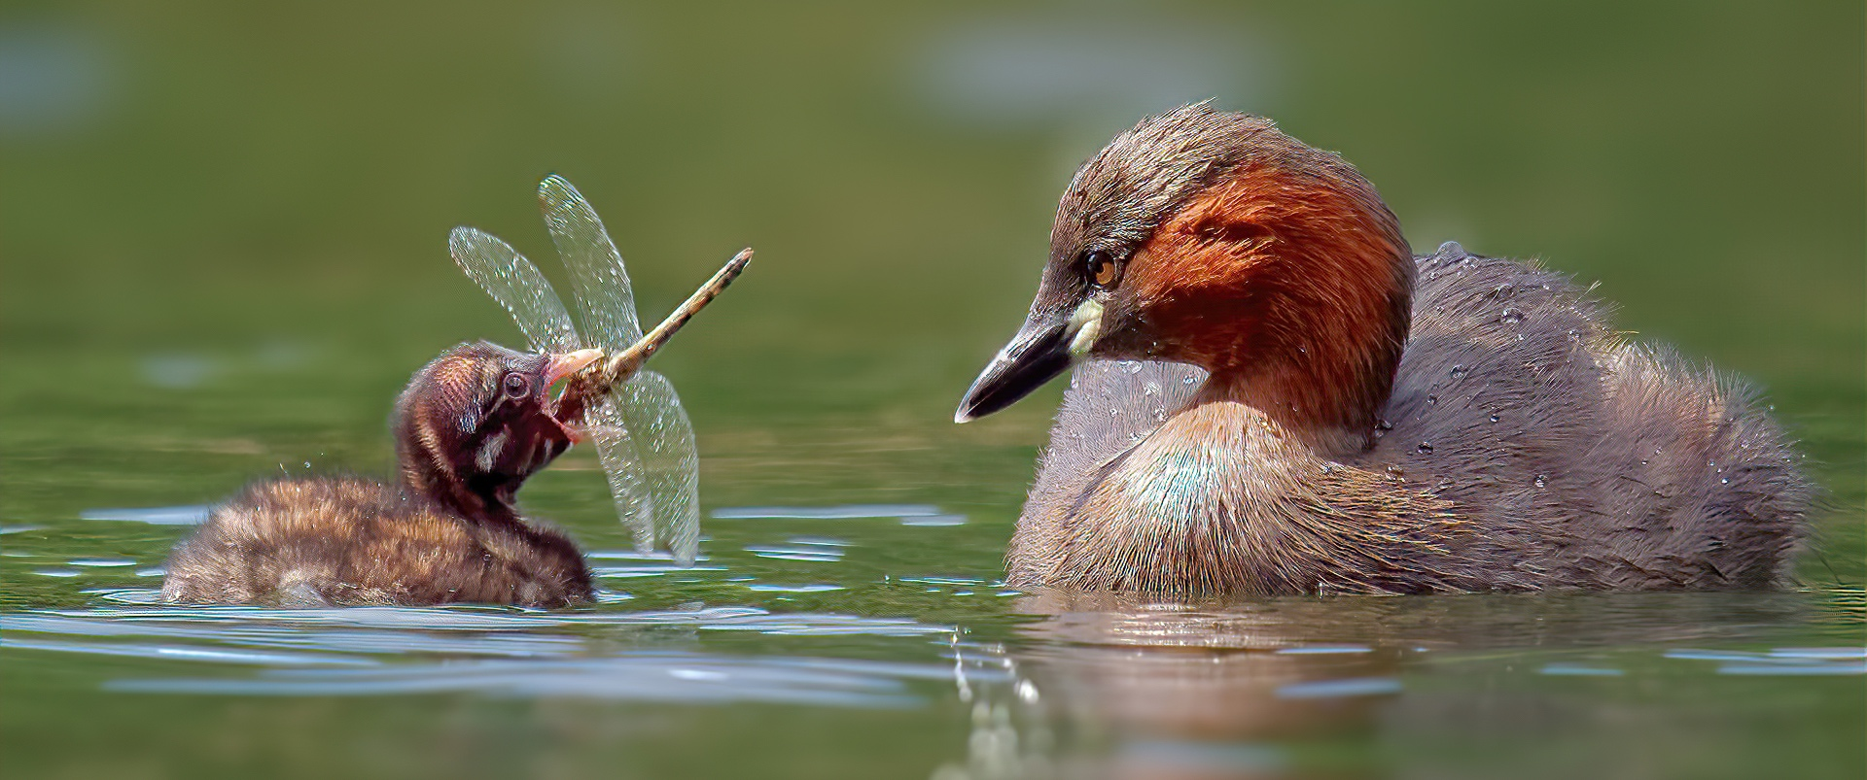
Vogel des Jahres 2024: Zwergtaucher
BirdLife-Kampagne
birdlife.ch/
zwergtaucher
Volker Jungbluth
Notes:
Sogar so wenig anspruchsvolle Arten wie der Zwergtaucher stehen in der Schweiz auf der Roten Liste.
Der Zwergtaucher brütet in Röhrichtbeständen an stehenden oder sehr langsam fliessenden Gewässern.
Seine Lebensräume müssen erhalten, ein Teil verlorengegangener Lebensräume wiederherstellt werden!

Slide 5
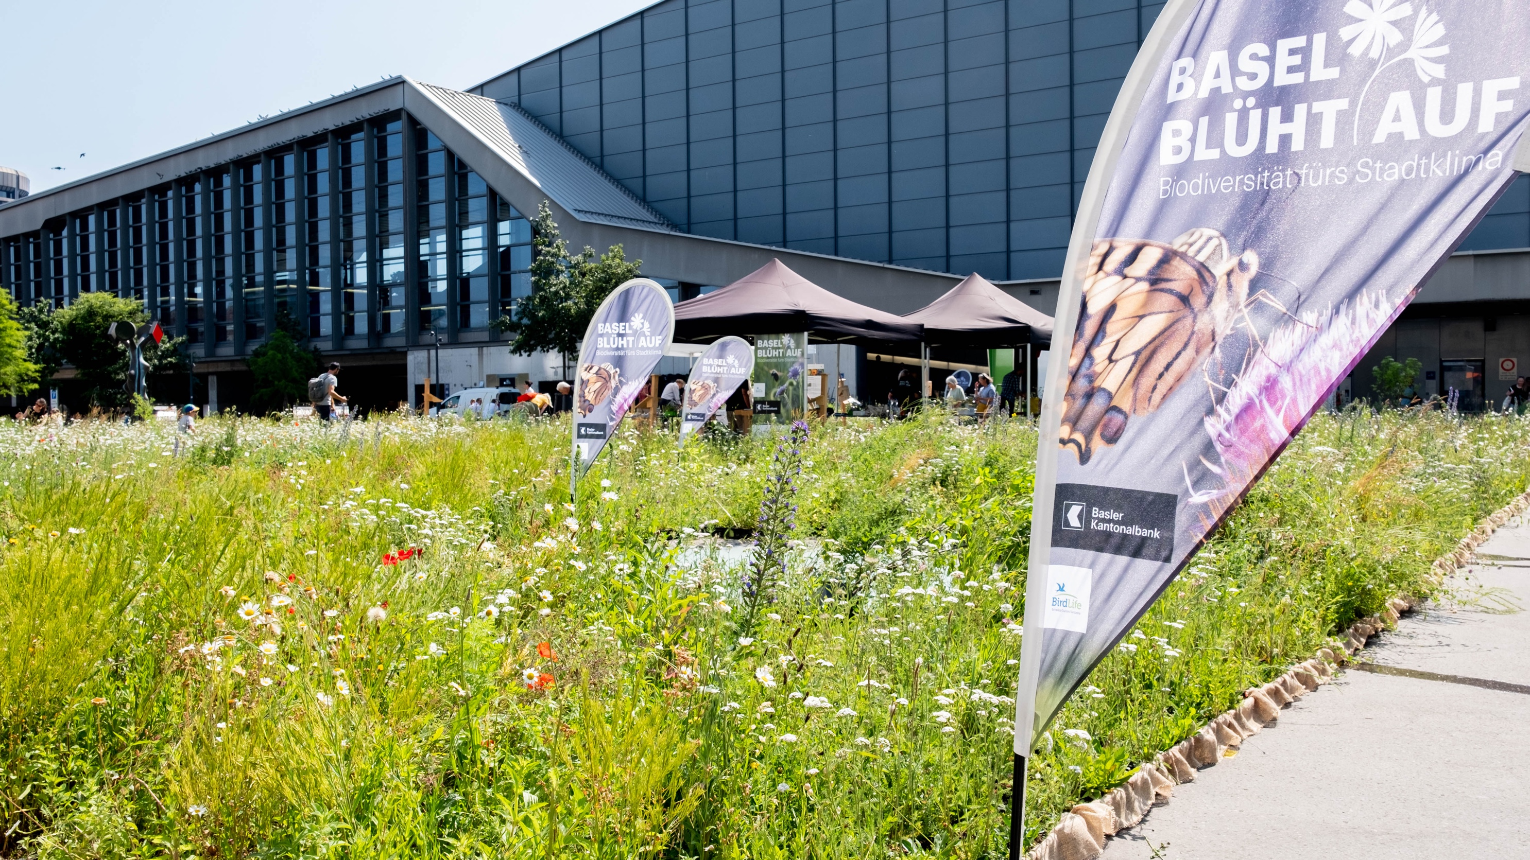
Biodiversität im Siedlungsraum
Notes:
Auch im Siedlungsraum sind wir aktiv – z. B. im Kanton BS.
BirdLife und die Basler Kantonalbank sind eine strategische Partnerschaft eingegangen. Hier wurde ein grosser Teerplatz gleich beim Bahnhof während 3 Tagen begrünt. Wir erreichen damit ein breites Publikum, das wir sonst nicht erreichen können. Die Wiesenziegel wurden nach den 3 Tagen alle in Gärten, bei Dachbegrünungen und Naturschutzprojekten gebraucht. Also kein Abfall, sondern zuerst eine Kommunikations-Aktion und dann ein langfristiger konkreter Nutzen.
Auch 2024 planen wir auf dem Meret-Oppenheim-Platz in Basel wieder eine grosse Aktion.

Slide 6
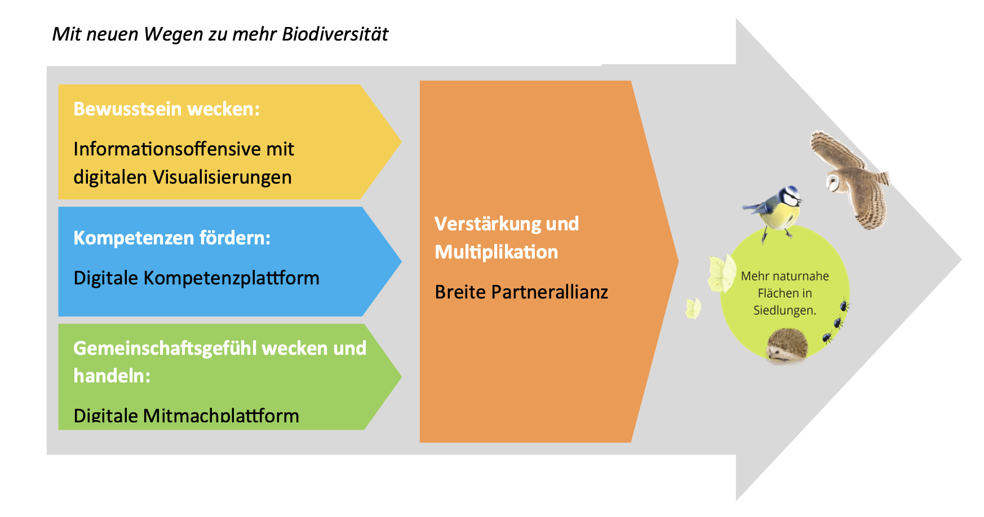
2024-2028: Biodiversität jetzt!
Nationales Projekt mit Pusch zur Förderung der Biodiversität im Siedlungsraum
Biodiversität im Siedlungsraum
Ziel:
70 Partner
Bund, Kantone, Gemeinden, Natur-, Klima- und Umweltschutzorganisationen, Gesundheitswesen, Firmen, Vereine, Kirchen, Bildung, Wissenschaft, Medien
Notes:
Bewusstsein wecken für den Handlungsbedarf: Informationsoffensive
Medien, Influencer, öffentlicher Raum…
Kompetenzen fördern: Digitale Kompetenzplattform
((Nicht aktiv erwähnen – nur auf Rückfrage:
Erklärwelt
Best Practice & Inspirationen
Impulsberatung mit KI
Materialiensammlung aller Partner, Wissens- und Angebotsübersicht der Branche, gezielt zugänglich gemacht
Expert:innencoachings und Fragestunden via Webinar ))

Slide 7
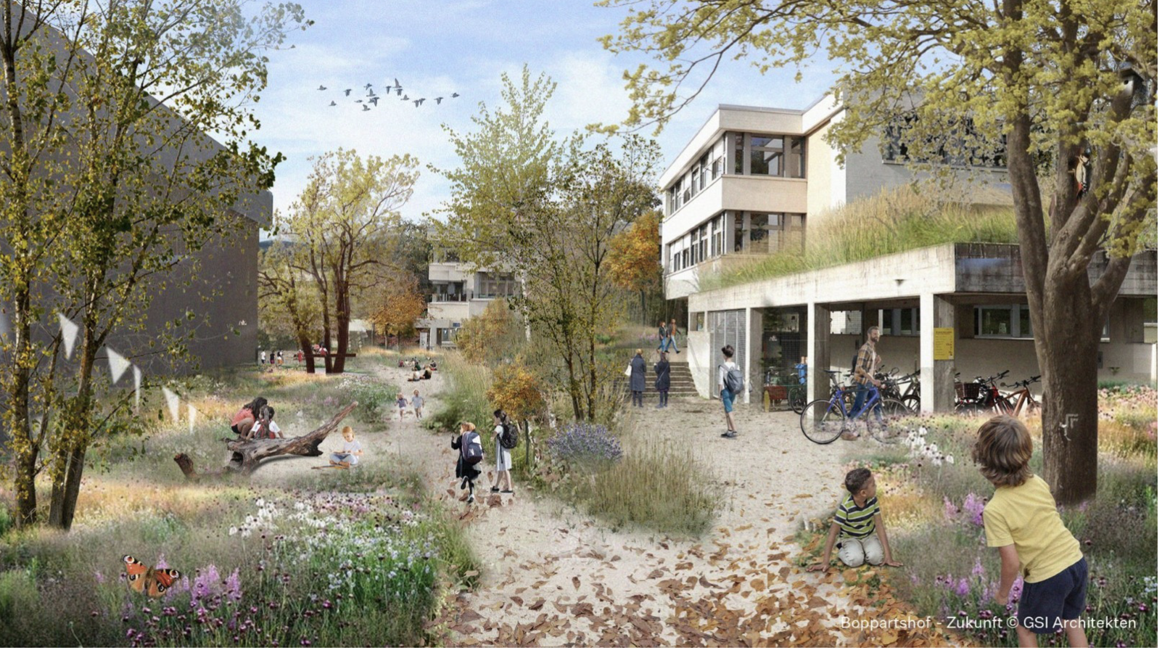
Zielgruppen und Stand der Arbeiten
Biodiversität im Siedlungsraum
Hauptzielgruppe:
private Eigentümer:innen und Hobbygärtner:innen
Institutionelle Eigentümer:innen
Raumwirksame Dienstleistungsanbietende (Planung, Ausführung, Unterhalt)
Neben-Zielgruppen:
Mietende
Kinder und Jugendliche (5-18J.)
Aktuell (Frühling 2024):
Finanzsuche durch Verein «Biodiversität jetzt!» bei Stiftungen, Behörden, Lotteriefonds etc.
Organisation der Partnerallianz
Vorgesehener Start: Februar 2025
Notes:
Unsere Hauptzielgruppe sind Eigentümer:innen von Flächen im Siedlungsraum. In erster Linie Privatpersonen, aber auch institutionelle Eigentümer;innen wie Pensionskassen etc. Weil vieles bereits in der Planung oder im Bau entschieden wird, adressen wir auch die Planer, ArchitektInnen, Bauherren etc.
Aktuell läuft die Finanzsuche. Diese erfolgt durch den Verein „Biodiversität jetzt“, den BirdLife und Pusch gegründet haben, um eine breit abgestützte Partnerallianz aufzubauen. Diese umfasst unter anderem Naturschutzorganisationen auf allen Ebenen, Behörden auf allen Ebenen, Firmen, Berufsverbände etc. Wir freuen uns, wenn wir auch auf euch als Partner zählen dürfen!
Der Start des Projekts ist für Februar 2025 vorgesehen.

Slide 8
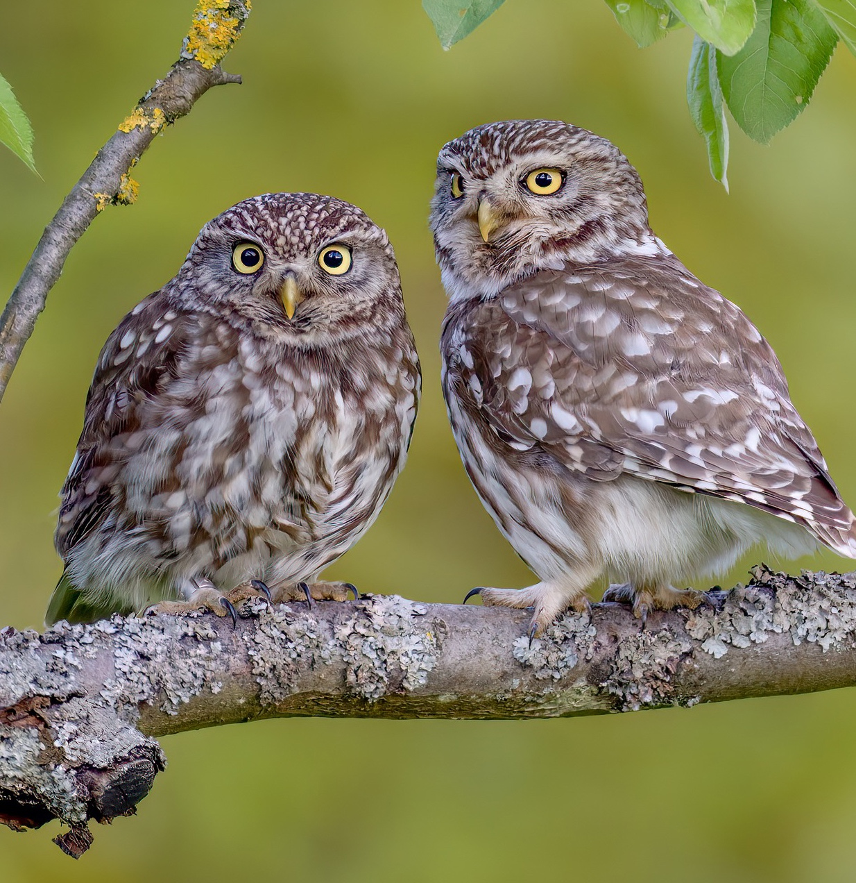
Erfolg in der Nordwestschweiz
Steinkauz
2023 erste Brut seit 40 Jahren
Grosser Dank an alle, die seit vielen Jahren beigetragen haben!
Notes:
Das langjährige Engagement im trinationalen BirdLife-Steinkauzprogramms zahlt sich endlich aus!!
Hansruedi Schudel und Werner Müller haben vor 25 Jahren das trinationale BirdLife-Steinkauzprogramm gemeinsam mit LPO Alsace und NABU Südbaden, unseren BirdLife-Partnern ennet der Grenze, initiiert. Die BirdLife-Kantonalverbände der beiden Basel, Aargau und Solothurn sind Projektpartner. Zahlreiche BirdLife-Sektionen und –Mitglieder sind immer wieder tatkräftig an der Umsetzung beteiligt. Viele Stiftungen haben das Projekt über die Jahre unterstützt.
2023 hat die erste Brut in der Nordwestschweiz seit gut 40 Jahren stattgefunden. Das ist ein toller Erfolg!!

Slide 9
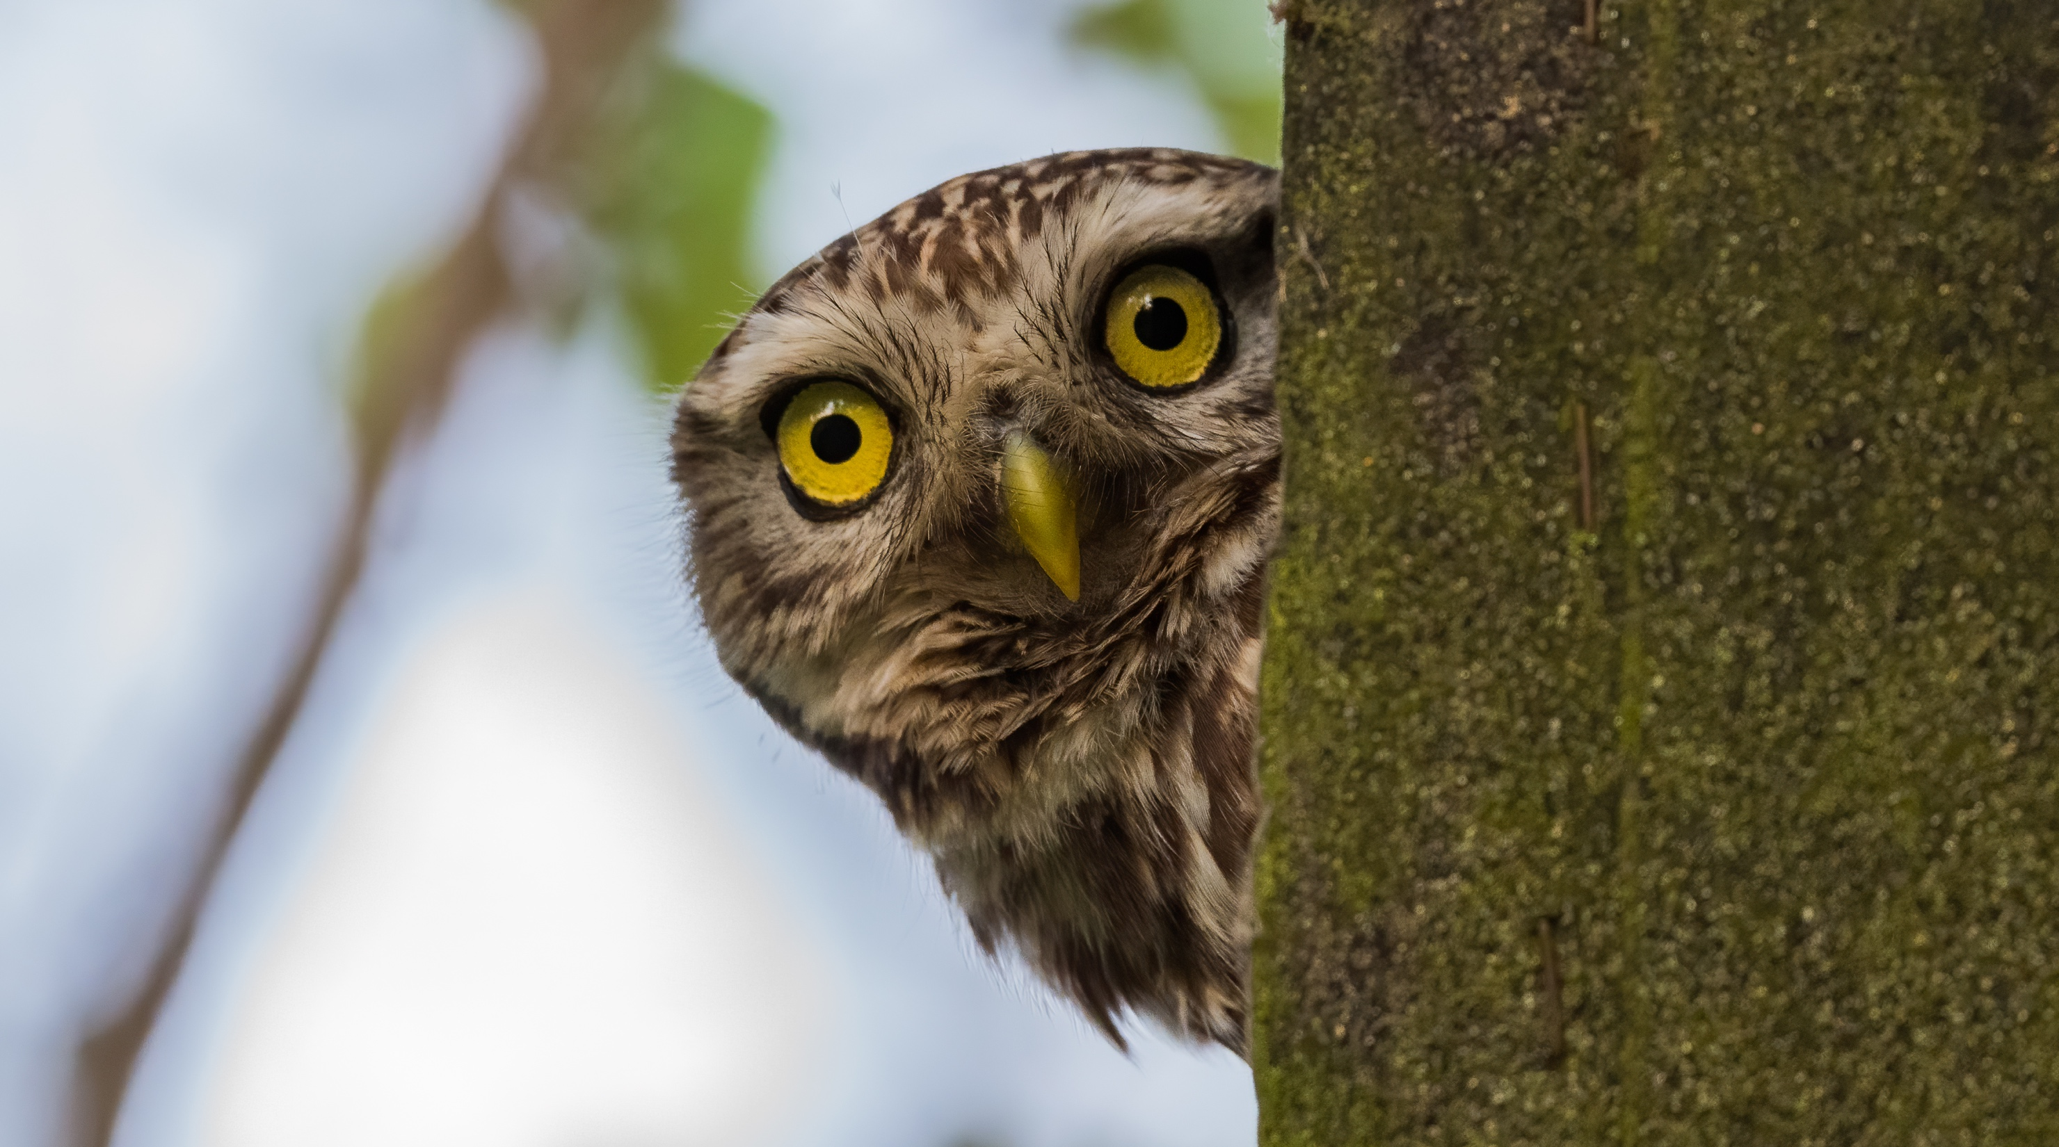
Herzlichen Dank!
Notes:
Danke an alle, die mit uns an unseren Erfolg geglaubt haben. Es braucht auch in einem Stiftungsrat viel Selbstbewusstsein nach 16 oder 20 Jahren zu sagen: doch, wir unterstützen das Projekt weiter, obwohl bis heute noch kein Steinkauz auf Schweizer Boden gebrütet hat. Das ist ein phantastischer Erfolg!!!
...und trotzdem ist es nur der erste Schritt. Ein einzelnes Brutpaar ist stark gefährdet. Es braucht jetzt weitere Anstrengungen, bis wir eine kleine Subpopulation auf Schweizer Gebiet erreichen können.

Slide 10
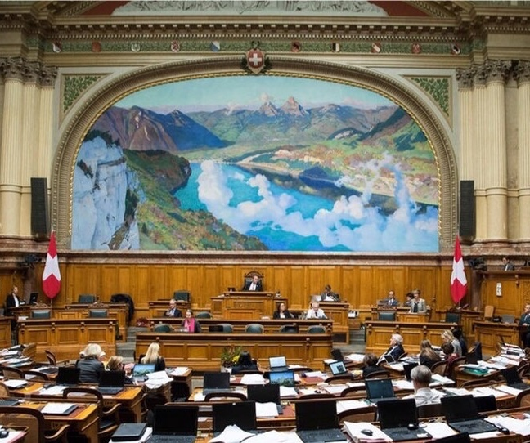
Erneuerbare Energien
Projekte Schweiz
  Angriffe auf die Natur im Bereich der Erneuerbaren Energien konnten abgemildert werden!
«Solar-Express»
«Mantelerlass»: Ursprünglich durch Ständerat sehr massive Schwächung der Naturschutzgesetzgebung vorgeschlagen. Dann einige Verbesserungen erreicht.
«Wind-Express»
In Wintersession 2023 Beschleunigungsvorlage. Jetzt vorübergehend sistiert.
Notes:
Wenig erfreulich sieht es hingegen in der Politik aus.
BirdLife hat eine wichtige Rolle eingenommen im Lobbying bei den Energie-Vorlagen und insbesondere beim Mantelerlass. Wir waren noch aktiver als die anderen Naturorganisationen oder Akteure im Vogelschutz. Wir haben zuerst intern unter den Natur- und Umweltschutzorganisationen die Bedeutung der Biodiversität aufgezeigt und dann Verbesserungen zu erarbeitet. Gemeinsam mit Pro Natura und WWF.
Obwohl BirdLife eine der kleineren Organisation im Bereich Natur- und Vogelschutz oder auch Vogelkunde ist, haben wir bei solchen Fragen immer wieder eine wichtige Rolle.
(Nur auf Nachfrage: Vogelwarte muss als international anerkanntes Forschungsinstitut politisch sehr neutral sein; kann in der politischen Arbeit nicht aktiv sein.)

Slide 11
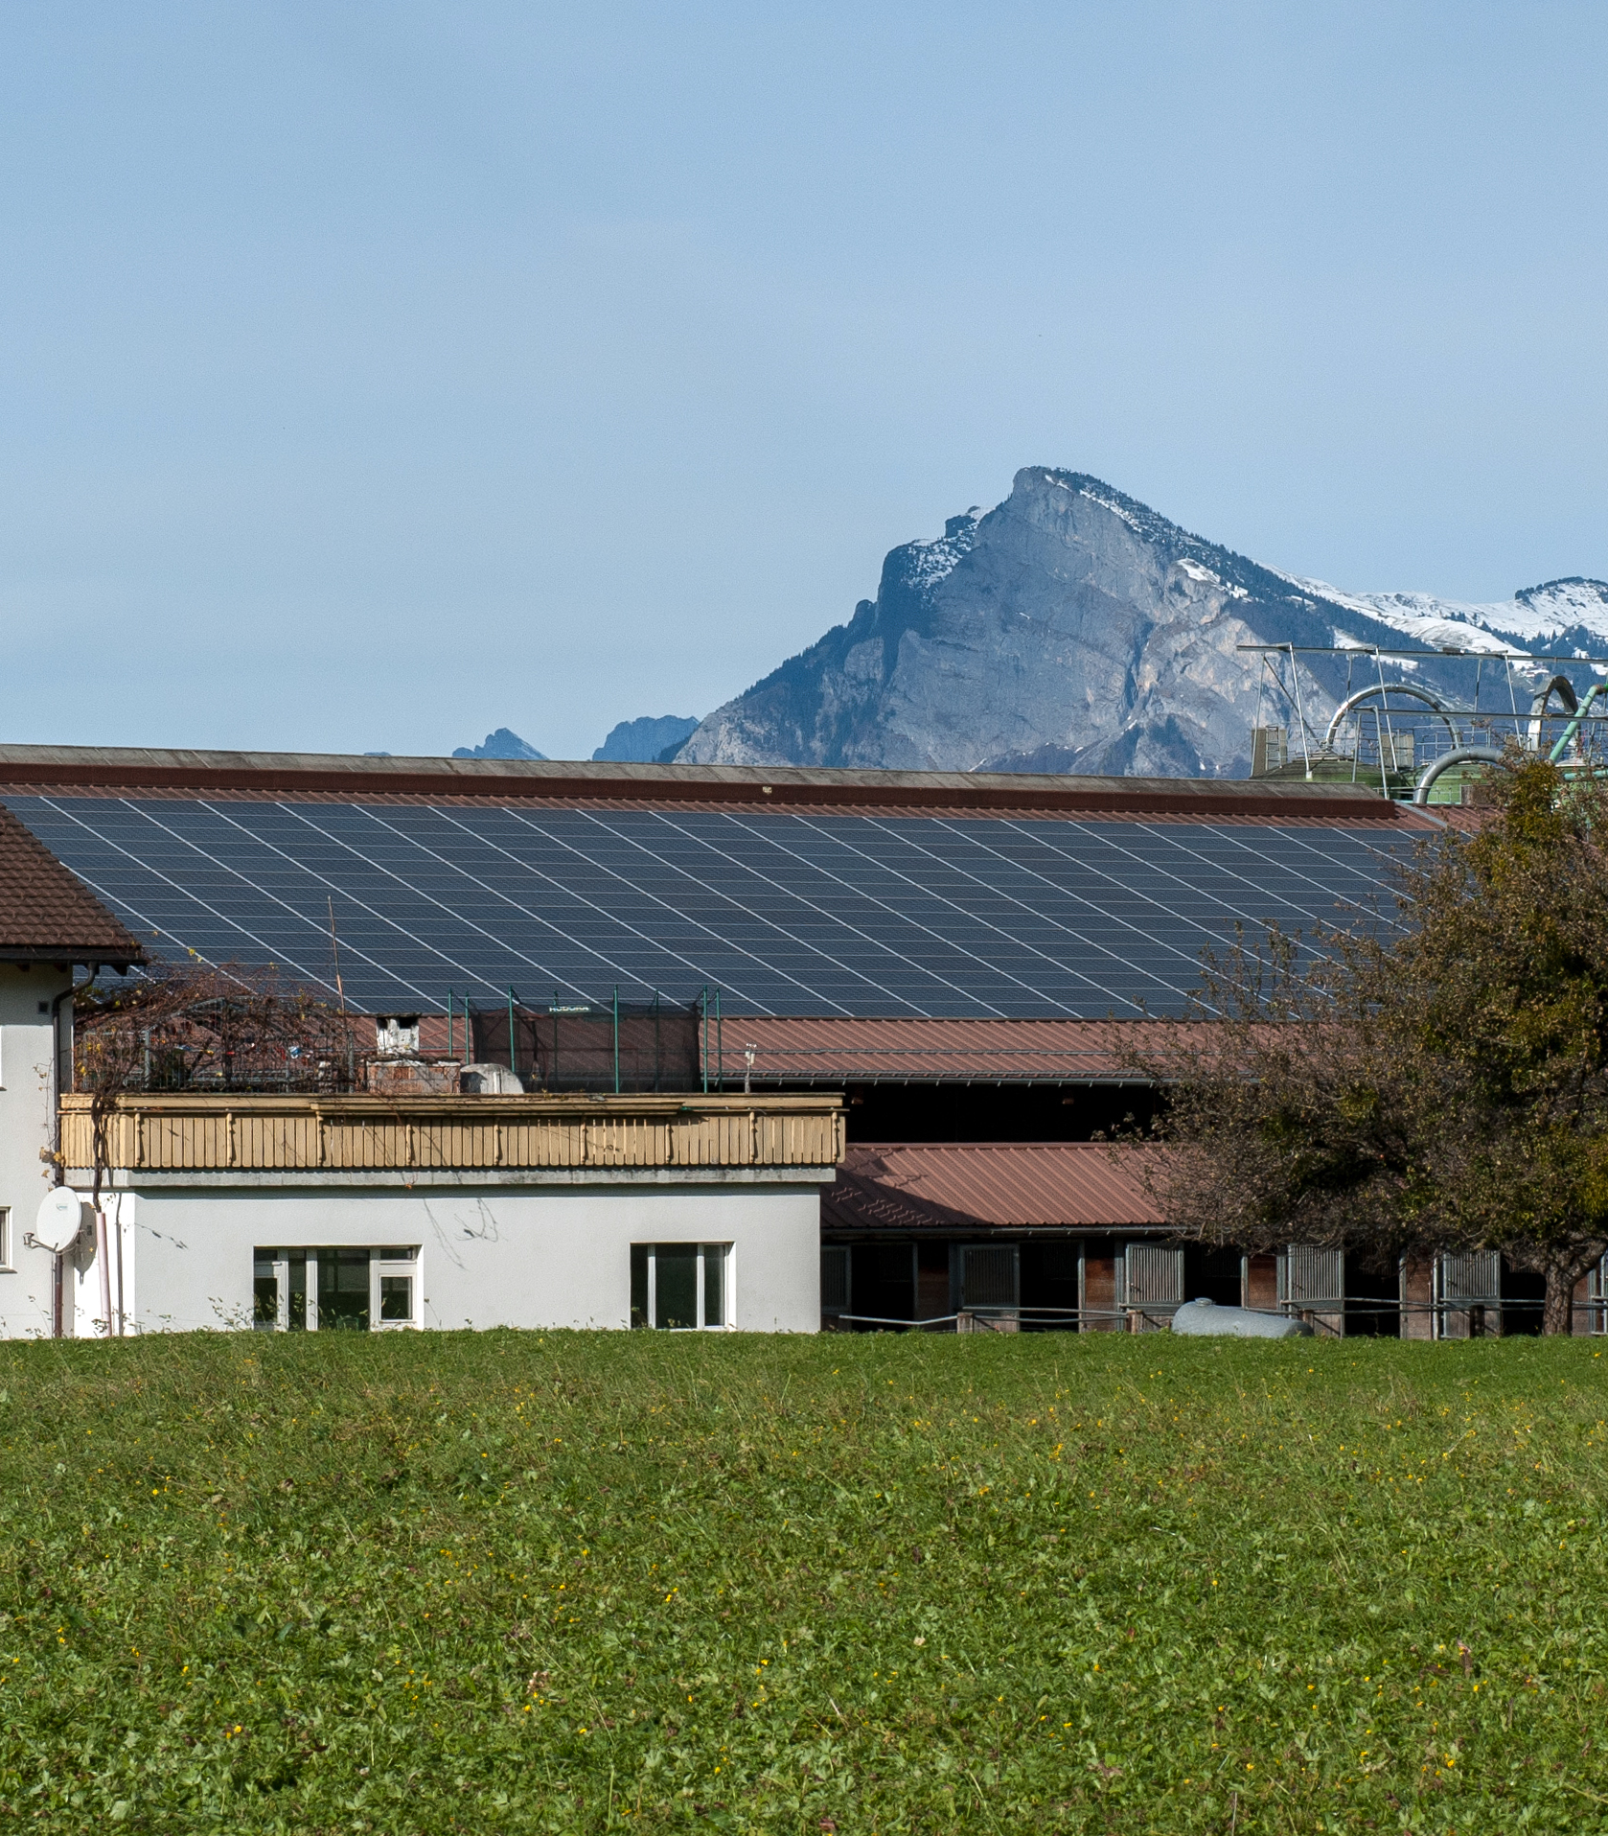
Stromgesetz (Mantelerlass)
Projekte Schweiz
  Referendum ist zustande gekommen.
  BirdLife trägt das Stromgesetz mit einer Ja-Parole mit, aber ohne Kampagne.
  BirdLife wird die im Parlament gemachten Versprechen einfordern.
  Bitte beteiligt Euch an Vernehmlassung zur Verordnung vom 21.02. bis 28.05.
  Musterstellungnahme von BirdLife Schweiz
Notes:
BirdLife hatte Ende September 2023 nach Konsultation der KV beschlossen, das Referendum weder selbst zu ergreifen noch zu unterstützen. Die DV hat diese Haltung abgesegnet.
Auf dieser Basis hat der Vorstand die Ja-Parole beschlossen. BirdLife wird keinen Abstimmungskampf für das Gesetz betreiben. Die Energiebranche hat sich vielerorts mit ihren Forderungen durchgesetzt. Dann soll sie auch für das Gesetz werben und für ein Ja sorgen.
Es ist jedoch wichtig, dass wir als BirdLife und als Naturschutzorganisationen nicht Totalopposition machen. Wir haben uns konstruktiv eingebracht und viele Verschlechterungen wieder ausmerzen können.
BirdLife möchte sich gemeinsam mit den Kantonalverbänden und den Sektionen bei der Vernehmlassung für die Verordnungen einbringen. Die Vernehmlassung wurde am Mittwoch, 21. Februar eröffnet und wird am 28. Mai enden. Jetzt sind wir an der Analyse. Musterstellungnahme wird folgen.

Slide 12
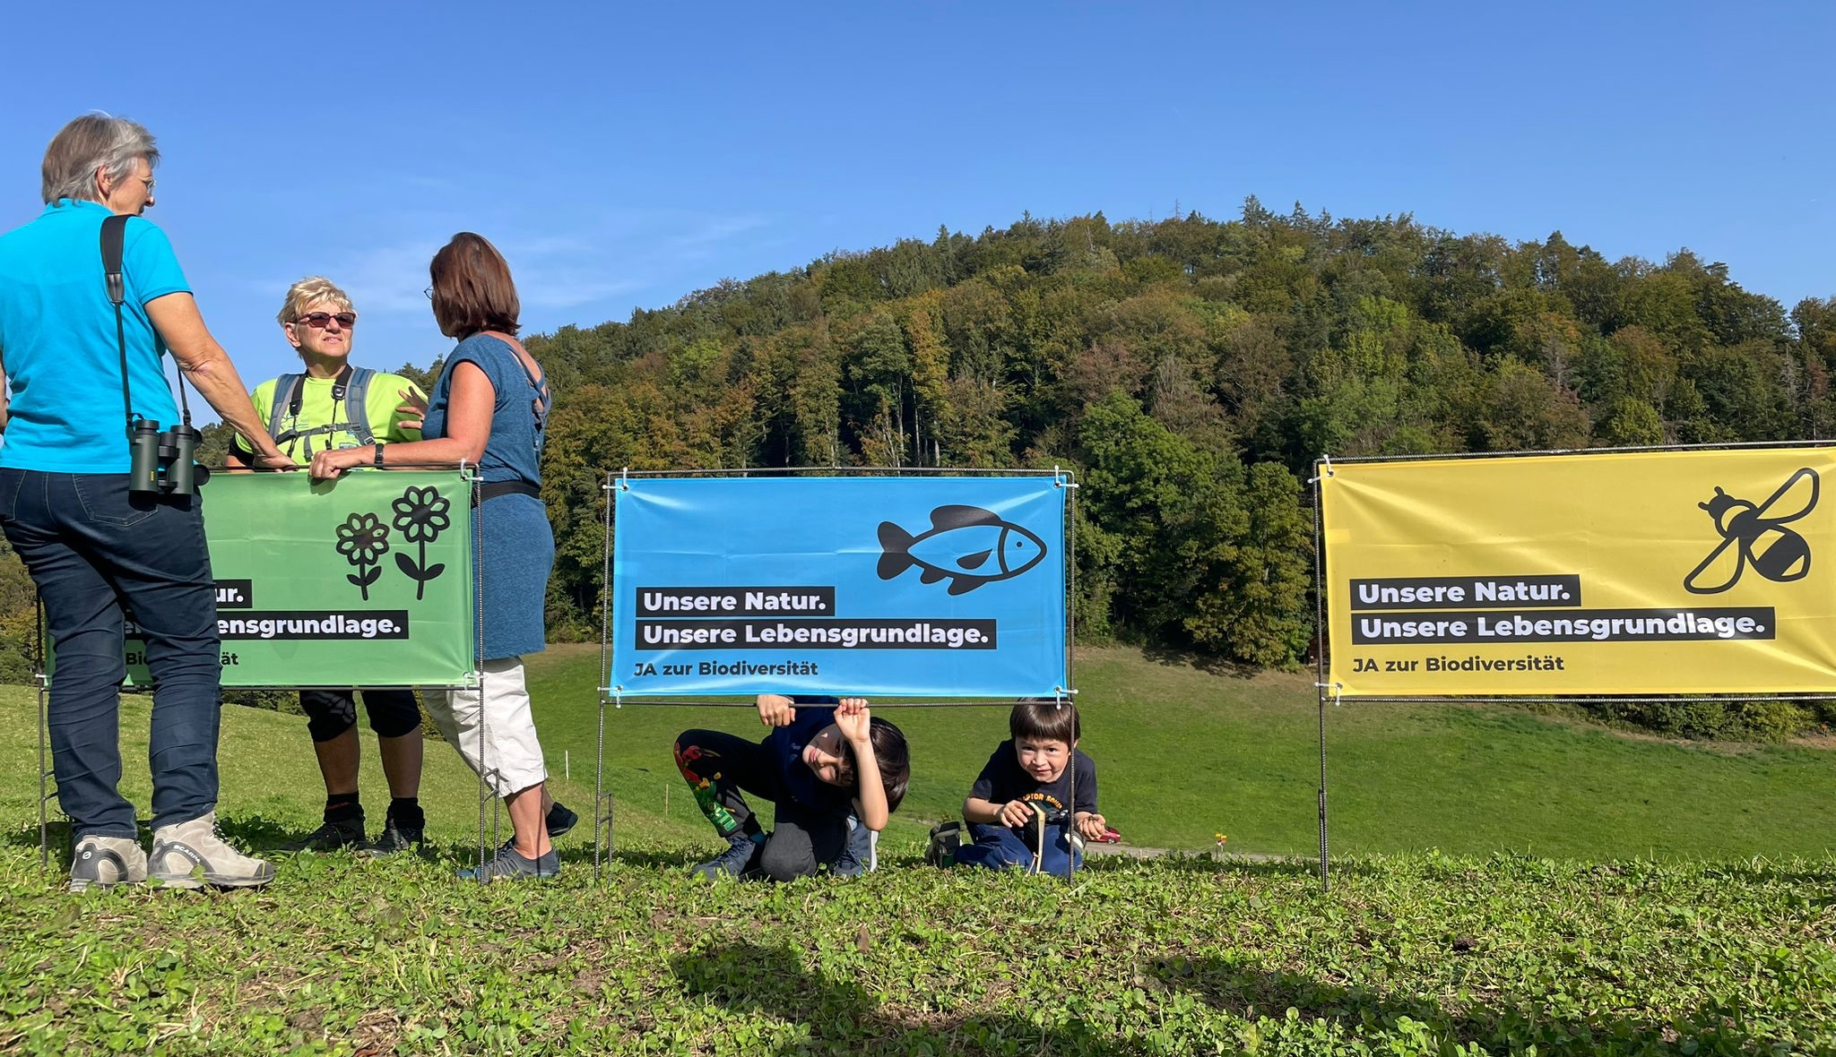
Sensibilisierung: Ja zur Biodiversität
Notes:
Nicht nur die Energiepolitik, auch weitere Angriffe auf die Natur zeigen: wir müssen die Öffentlichkeit noch viel stärker für die Biodiversität sensibilisieren.
Der ganze BirdLife-Verband inklusive Kantonalverbände und Sektionen war bei der Sensibilisierungskampagne “Ja zur Biodiversität“ sehr aktiv. Danke dafür! Wie bei einer der ersten Folien schon gesagt: wir stellen tatsächlich eine Verbesserung des Wissensstands in der Bevölkerung fest. Die Sensibilisierung lohnt sich also. Jetzt müssen wir dran bleiben!

Slide 13

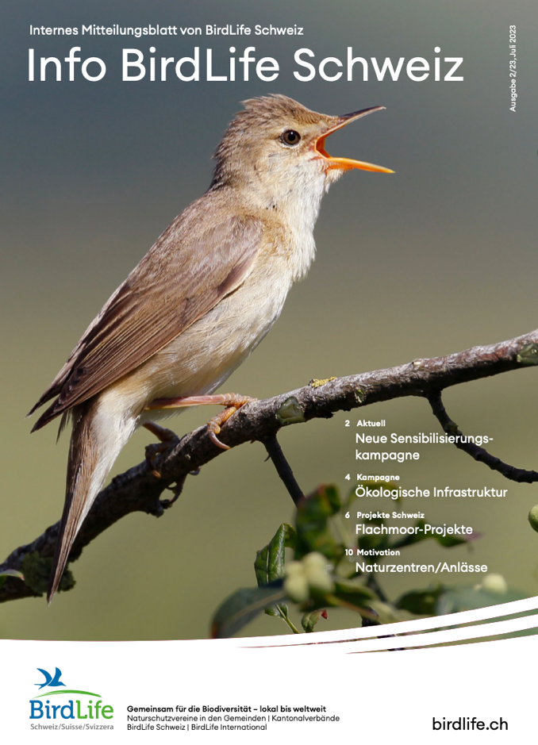
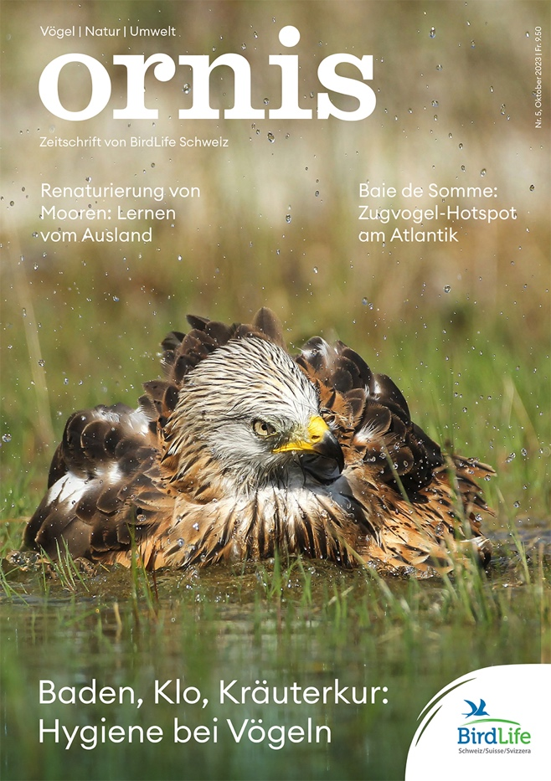
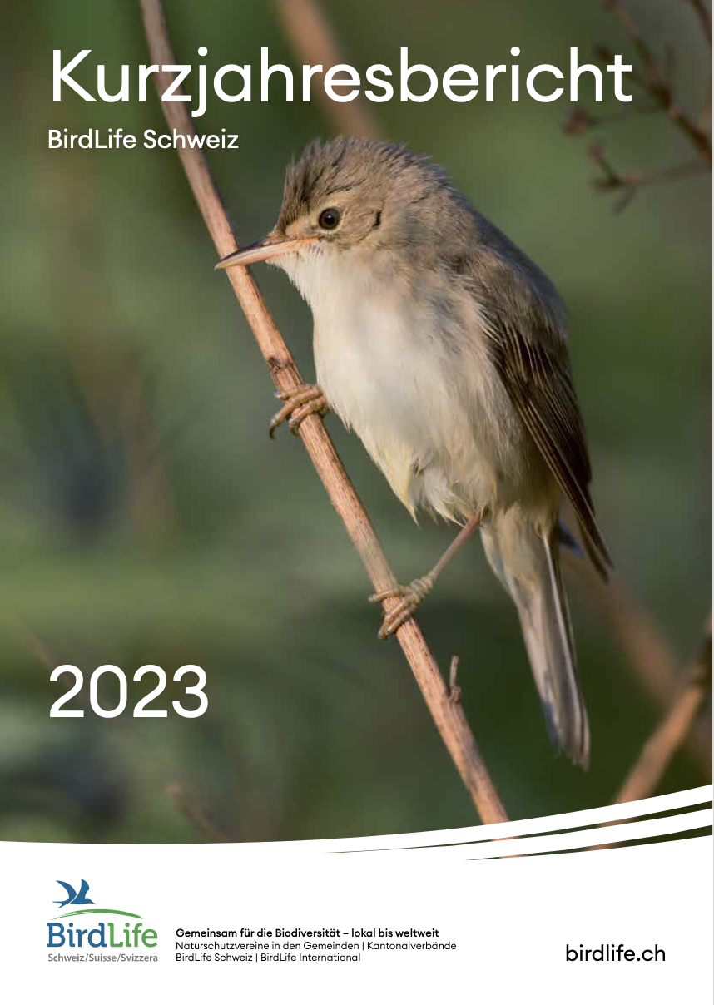

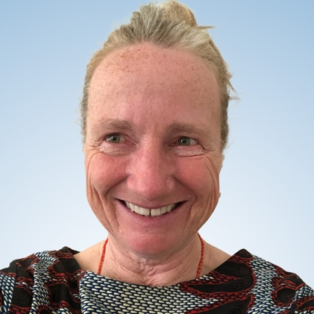
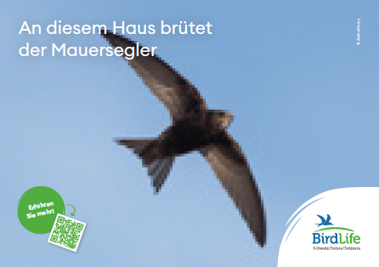
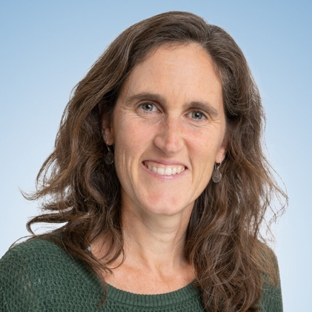

Geschäftsstelle & Verband
Netzwerk
    Neuer Auftritt Corporate Design (CD)
    Neue Teammitglieder
Jonas Schälle
Projektleiter
Landwirtschaft
Christoph Furrer
Leiter Abteilung
Administration
Barbara Li Sanli
Mitarbeiterin
Verbandsstärkung
Neu: CD-
Vorlagen für KV & Sektionen erhältlich
Diana Marti
Projektleiterin Biodiversität
im Siedlungsraum
Notes:
Zwei weitere Personen in neuen Funktionen aber schon länger bei BirdLife: Daniela Pauli als Leiterin der Abteilung Lebensräume & Schutzgebiete. Nathaly Brupbacher als Leiterin der Abteilung Marketing und Kommunikation.

Slide 14
Reserven
Notes:
BirdLife packt an. BirdLife setzt gemeinsam mit seinen Kantonalverbänden uns Sektionen in der ganzen Schweiz Projekte um.
Und wir haben auch bei politischen Geschäften eine ganz wichtige Rolle für die Biodiversität in der Schweiz. Und das obwohl wir im Vergleich zu anderen Organisationen im Bereich Natur- und Vogelschutz deutlich weniger Mittel zur Verfügung haben. Die finanzielle Situation von BirdLife ist okay, aber nicht rosig. Wir müsse immer wieder schmerzhafte Einsparungen machen. Wir könnten noch mehr für die Natur erreichen, wenn wir mehr Mittel hätten.
Wenn also die eine oder andere Sektion noch etwas Geld in der Kasse übrig hat: bei BirdLife wird dies dringend benötigt, um weitere Projektideen zu realisieren und die knappen Reserven nicht zu erschöpfen.

Slide 15
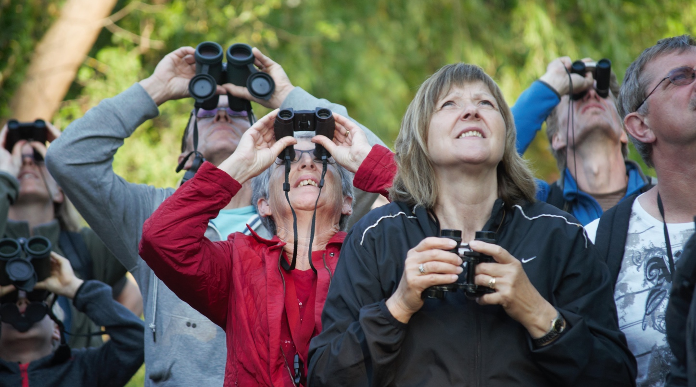
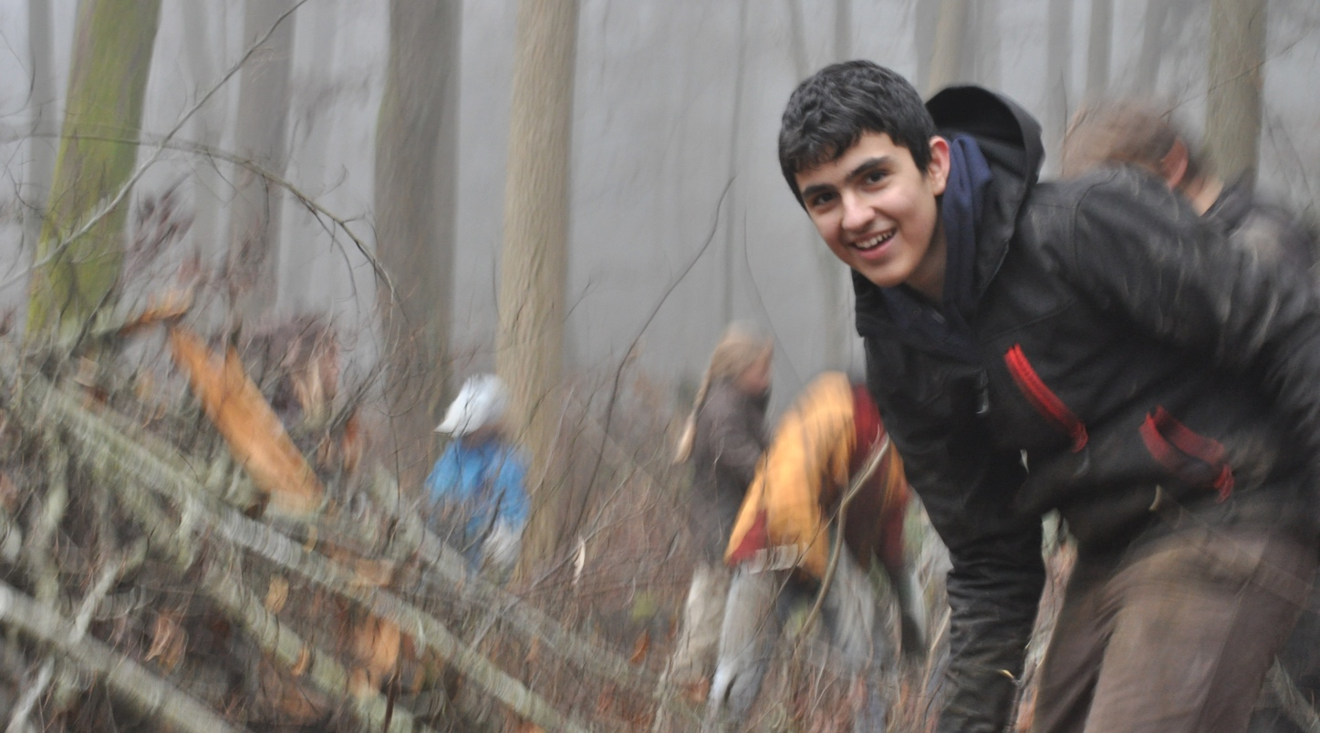
Mitmachaktionen 24
BirdLife Netzwerk
Stunde der Gartenvögel 8.–12. Mai
Tag der guten Tat 25. Mai
Festival der Natur 22.–26. Mai
BirdLife-Jugendlager
Bird Race 7. September
EuroBirdwatch 5./6. Oktober
Grundkurse
Diverse Vorträge von BirdLife Schweiz
birdlife.ch/
kalender
Notes:
Mit Coop ebenfalls eine Partnerschaft. Nicht so eng wie mit Basler Kantonalbank, aber wir generieren Aufmerksamkeit für unsere Arbeit => gute Mitgliederwerbung auch für unsere Sektionen.
BirdLife Schweiz ist erstmals einer von 6 Hauptpartnern des Aktionstages
3 Mio. Leserinnen und Leser der Coopzeitung
40 Sec. Werbespot im Fernsehen
Mehrere 10’000 Webseitenklicks
Werbung in allen Coopfilialen
Bei Fragen jederzeit an uns gelangen: Ann Walter

Slide 16
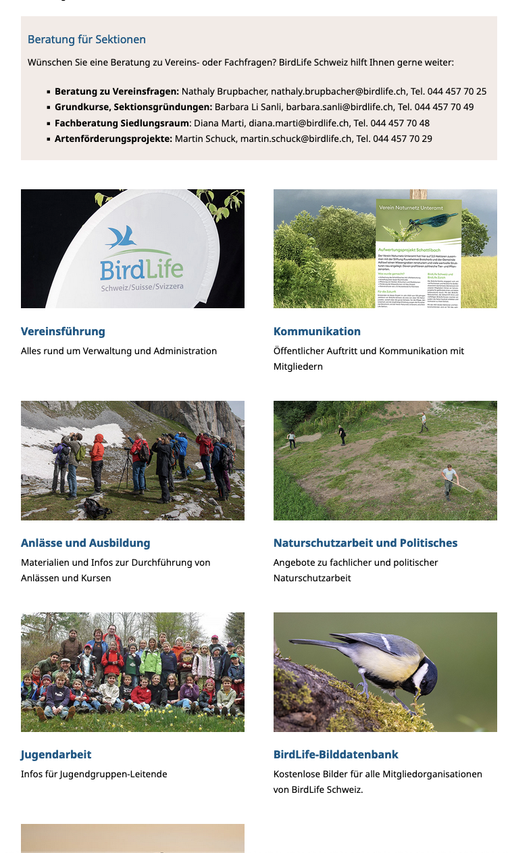
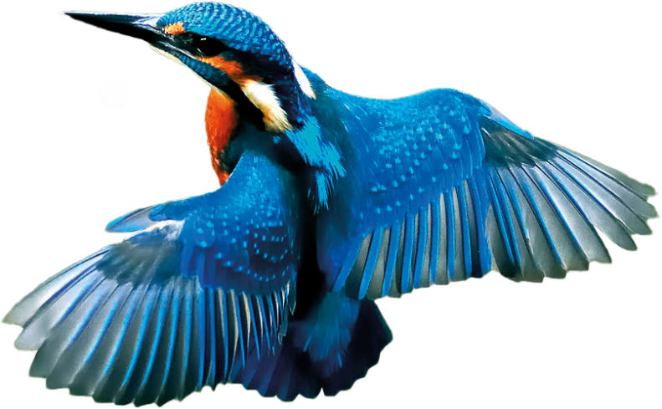
BirdLife Netzwerk
                Beratung:
                Beratung zu Vereinsfragen: nathaly.brupbacher@birdlife.ch
                Grundkurse, Sektionsgründungen: barbara.sanli@birdlife.ch
                Fachberatung Siedlungsraum: diana.marti@birdlife.ch
                Artenförderungsprojekte: martin.schuck@birdlife.ch
                Ökologische Infrastruktur: kampagne@birdlife.ch
Dienstleistungen & Beratung
                Neu:
                Bilddatenbank
                Neues Layout für KV & Sektionen erhältlich
                Verbandsstärkung: Grundkurse anbieten & Sektionen gründen
                Viele weitere attraktive Angebote & Beratung:
                Webseite von BirdLife für KV & Sektionen, Werbeflyer, etc.
                Fachliche & institutionelle Sektionsberatung
                …
Lassen Sie sich von unserem Angebot beflügeln: birdlife.ch/fuer_sektionen
Notes:
Lassen Sie uns das Angebot gemeinsam entdecken!
https://www.birdlife.ch/de/content/infos-fuer-sektionen
Hinweis auf grosses Angebot birdlife.ch
Fokus auf neue Angebote
Neues attraktives Corporate Design von BirdLife für KV und Sektionen
Bilddatenbank
Verbandsstärkung Grundkurse & Sektionen gründen
Neugründungen von Vereinen/lokalen Sektionen: Grundkurse, Veranstaltungen vor Neugründunge
Kontakte und Beratung: Kontaktpflege, Beratung, gemeinsame Projekte und Aktionen
Regionale Geschäftsstellen in Randregionen
Zögern Sie nicht und treten Sie mit uns in Kontakt.
Barbara Li Sanli hilft Ihnen mit Rat und Tat, damit Sie direct loslegen können:
Barbara Li Sanli
barbara.sanli@birdlife.ch
044 457 70 49

Slide 17
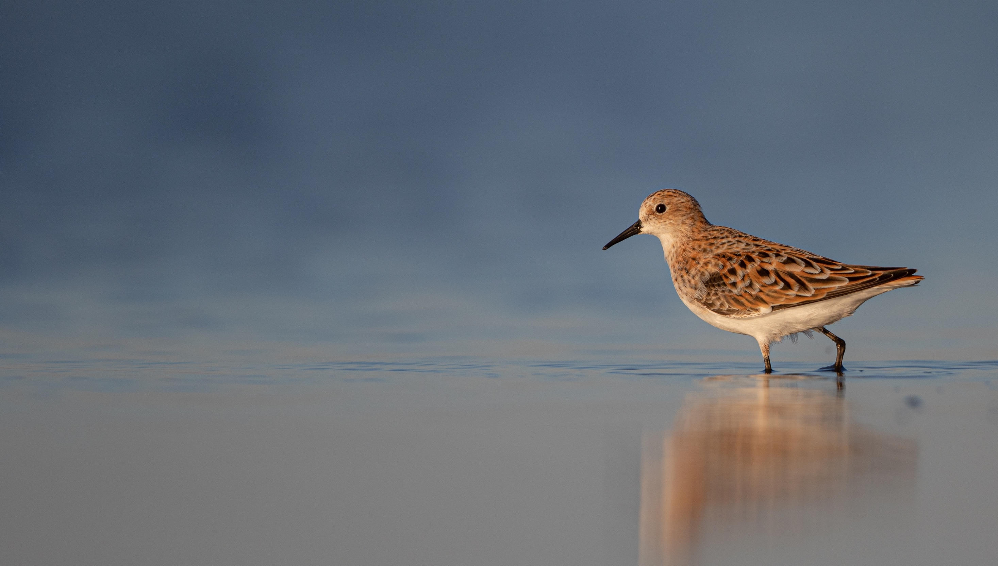
Herzlichen Dank für die gute Zusammenarbeit!

